Slide 1
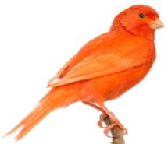
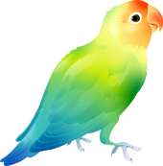
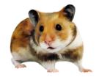
ОКРУЖАЮЩИЙ МИР
2 класс
Составила: Селюгина Л.В., учитель высшей квалификационной категории МБОУ «СОШ №39 имени П. Н. Самусенко», г. Братска

Slide 2
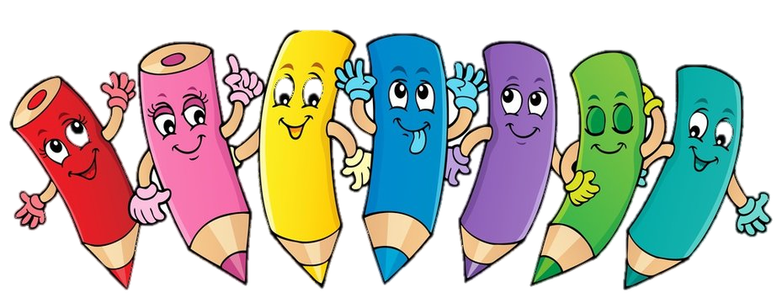
С добрым утром!
С ясным днем!
Мы с веселою улыбкой
Урок свой начнем!

Slide 3

ДОМАШНЕЕ ЗАДАНИЕ
У. с. 80 – 83; Р/т. с.30

Slide 4
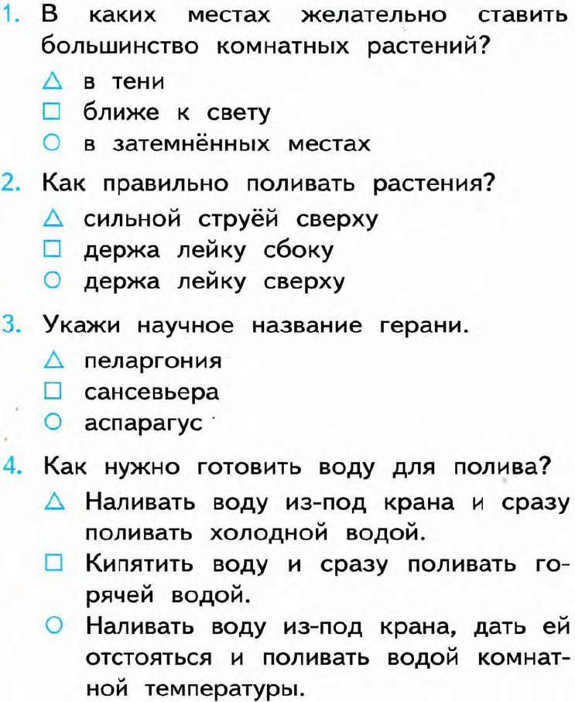
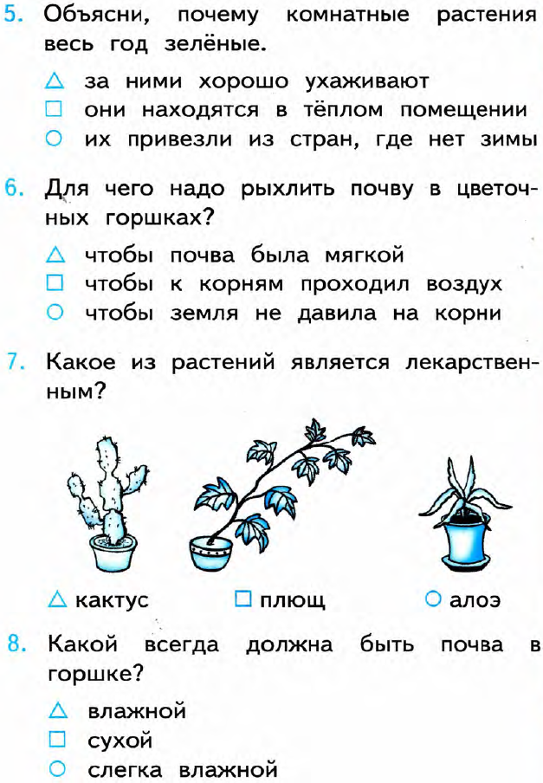
Ответить на вопросы.

Slide 5
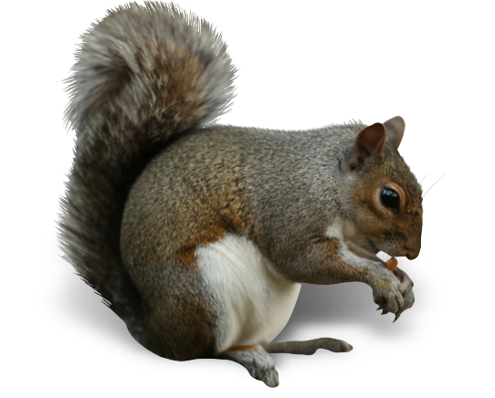
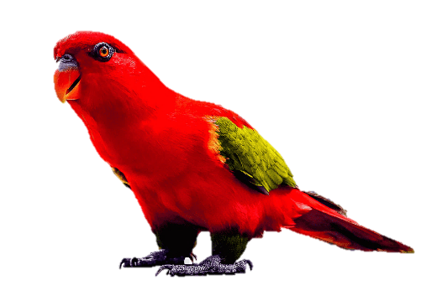
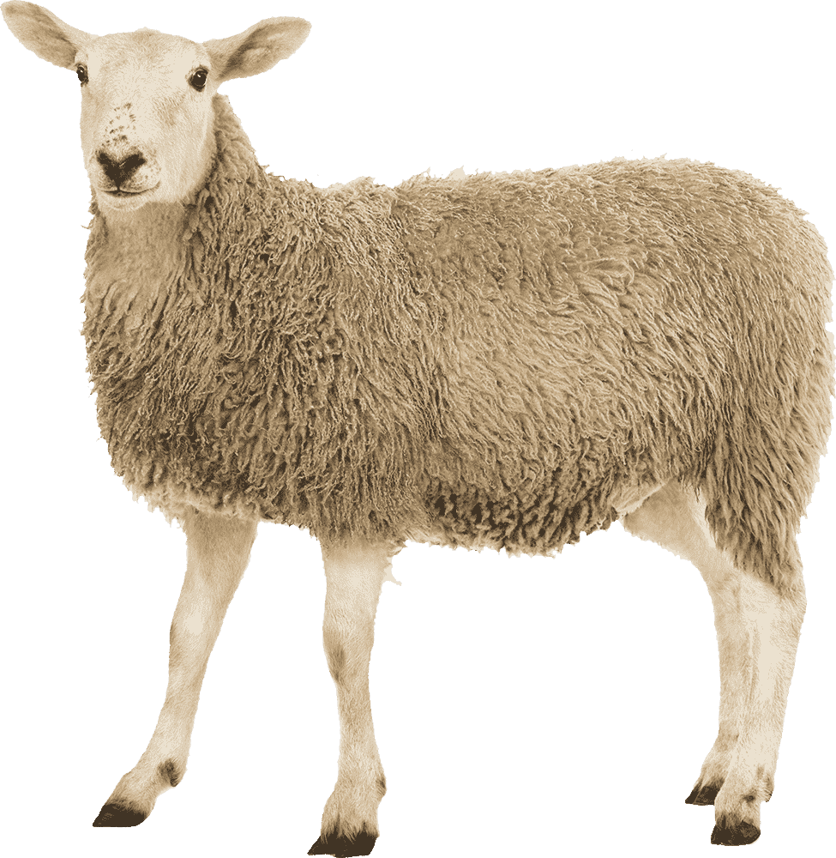
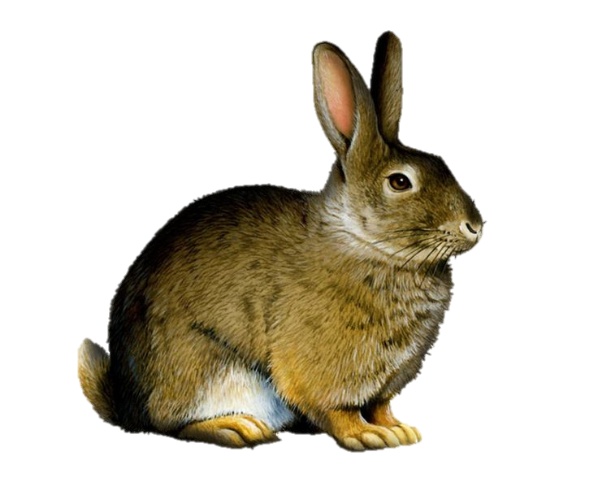
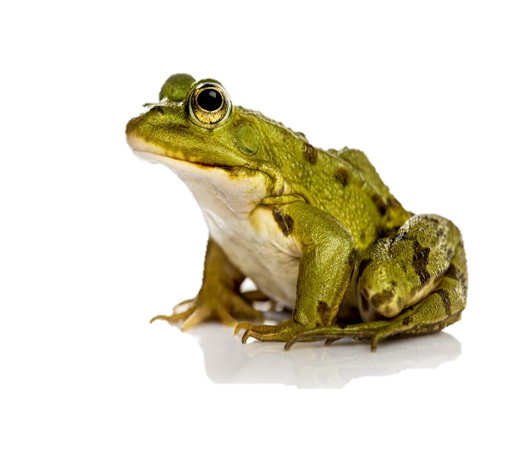
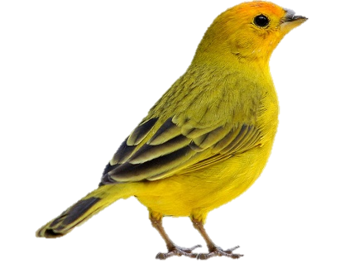
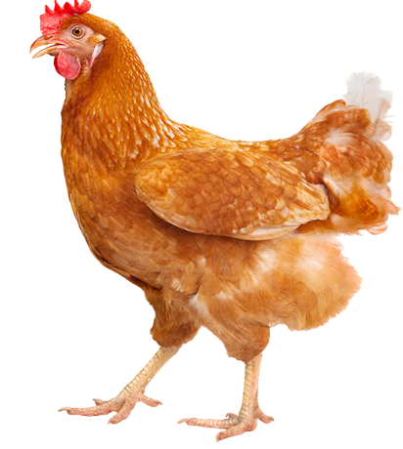
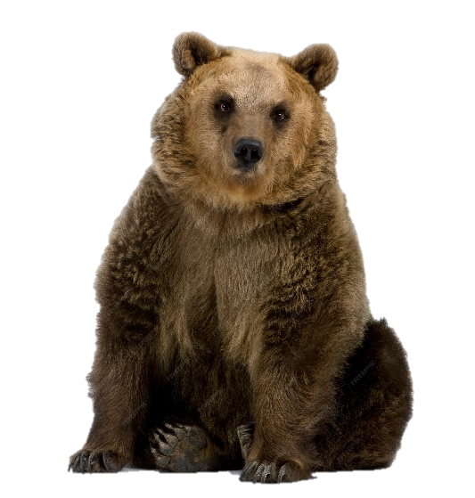
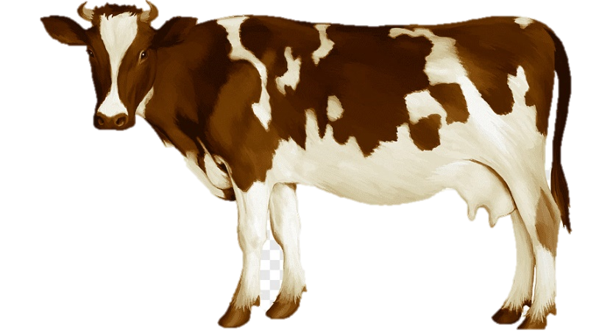
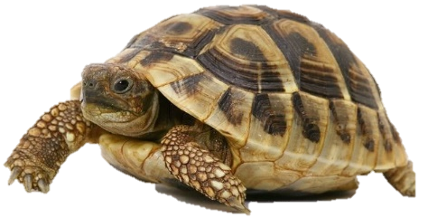

Slide 6
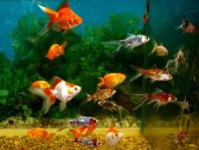
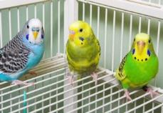
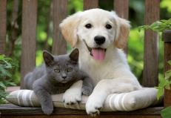
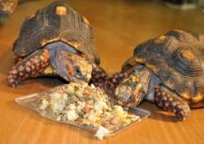
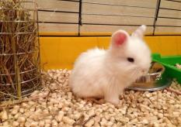
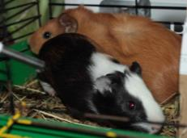
Животные живого уголка.
Птицы
Кошки и собаки
Декоративные рыбки
Земноводные
и пресмыкающиеся
Грызуны
Кролики

Slide 7
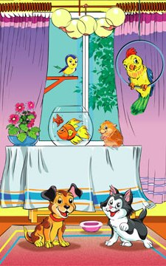
Почему человек дома разводит этих животных?
Это увлечение дарит радость познания природы.
2. Домашние питомцы – друзья человека, которые за любовное отношение платят человеку трогательной привязанностью.
3. Некоторые люди в домашних условиях, выводят новые линии рыб или птиц.

Slide 8

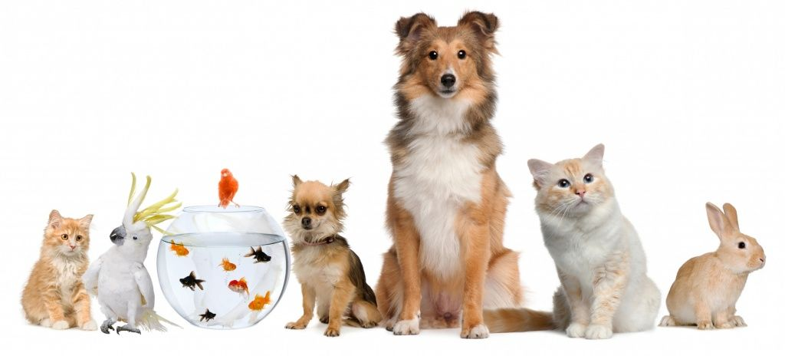
Если вы решили завести домашнего питомца, то…
Необходимо учитывать интересы всех ваших близких, проживающих в одной квартире, площадь дома, сколько времени вы сможете уделять своим будущим питомцам.
2. Неплохо посоветоваться со знакомыми, имеющими опыт содержания животного и познакомиться со специальной литературой.

Slide 9
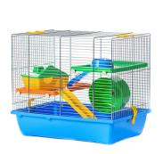
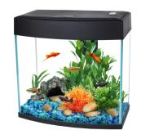
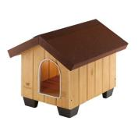
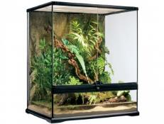
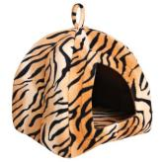
В чём содержат домашних питомцев?
Клетка
Аквариум
Будка
Террариум
Домик

Slide 10

Работа по учебнику.
Откройте учебник на стр. 80.
2. Прочитайте текст.
3. Почему аквариумные рыбки могут жить только в тёплых помещениях?

Slide 11
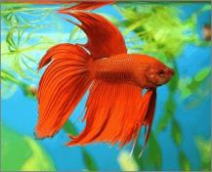
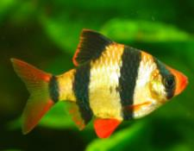
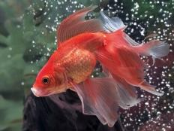
Аквариумные рыбки.
Петушок
Барбус
Вуалехвост
Родина большинства аквариумных рыбок –жаркие страны. Все они теплолюбивы, им нужна температура воды не ниже 25°.Поэтому у нас они могут жить только в тёплых помещениях (в аквариумах).Аквариум с экзотическими рыбками подогревают электрической лампой или специальным нагревателем.

Slide 12
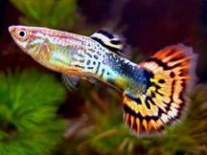
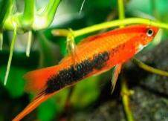
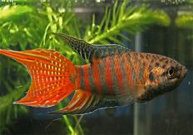
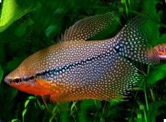
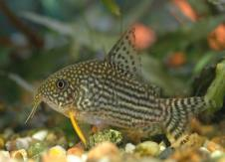
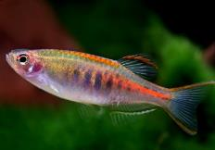
Аквариумные рыбки.
Гуппи
Меченосец
Макропод
Гурами
Сомик
Данио рерио

Slide 13
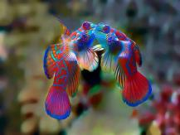
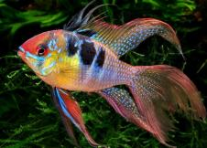
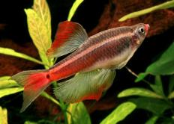
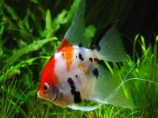
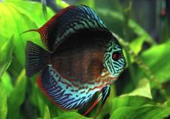
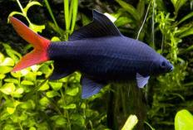
Аквариумные рыбки.
Мандаринка
Бабочка
Кардинал
Скалярия
Дискус
Лабео

Slide 14
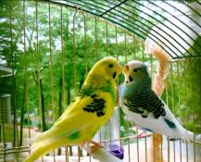
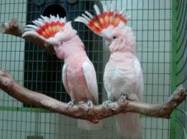
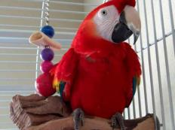
Попугайчики.
Волнистые
Какаду
Ара
Легко переносят неволю и живут в клеткепо нескольку десятков лет. Всего известно более 300 видов попугаев. Попугаи общаются резкими, громкими криками или нежным щебетанием. Могут научиться подражать человеческой речи, повторяя отдельные слова и даже целые фразы. Попугаи любознательны , сообразительны хорошо приручаются.

Slide 15
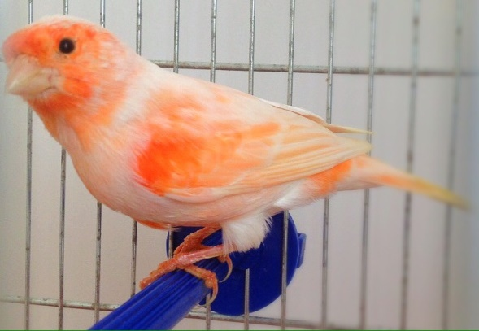
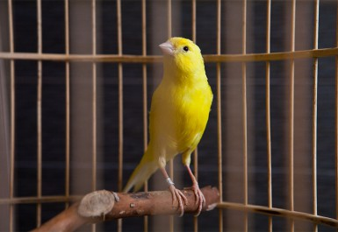
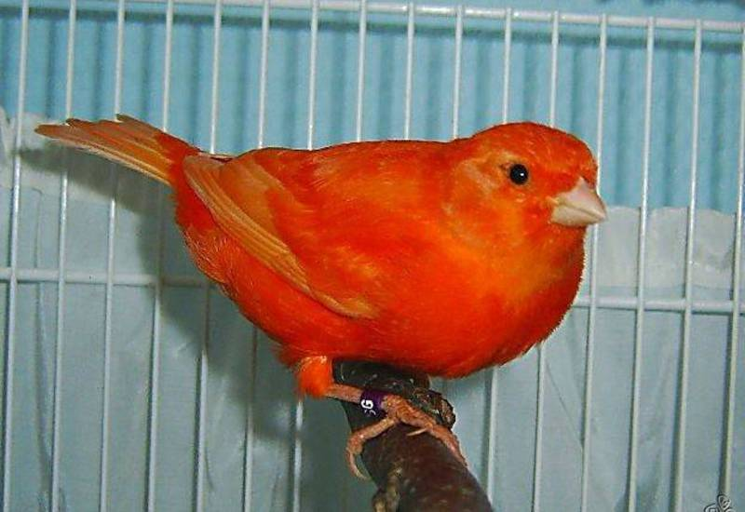
Канарейка .
.
Дикие предки канарейки не отличались разнообразием форм, окраски и пения. Теперь любители вывели множество оригинальных разновидностей. В период размножения в клетку ставят гнездо, сплетённое из верёвок или проволоки и кладут кусочки ваты, мха, обрывки бечёвок для выстилки гнезда. Самка откладывает 3-4 яйца. Глаза открываются у птенцов на 7-й день. А через 20 дней птенцы уже пробуют летать

Slide 16


Черепахи .
Черепахи лучше всего чувствуют себя при температуре
+18-20°. При более низкой температуре черепахи малоподвижны. Кормить их можно земляными
червями, сырым мясом, рыбой, живыми головастиками. Размножаются черепахи в неволе редко.

Slide 17



Морские свинки .
Это маленькие очень симпатичные грызуны, завезённые к нам из Америки. Они быстро размножаются, но плохо переносят сырость, сквозняк, легко простужаются. Содержать их надо в специальной клетке, которую убирают каждый день. Кормят этих животных морковью, свёклой, сеном, овсом, отрубями. В пищу обязательно добавляют соль. Каждый день в клетку нужно ставить чистую воду.

Slide 18


Белые мыши
Эти белоснежные зверьки с розовым носиком и длиннющими усами очень умны. Они очень хорошо приручаются и дрессируются. Живут они в специальных клетках. Потомство приносят 3-4 раза в год. Целыми днями можно смотреть за играми малышей – так они забавны и красивы.

Slide 19
Работа по учебнику.
Откройте учебник на стр. 82-83.
2. Прочитайте текст.
3. Как нужно содержать рыбок гуппи?
4. Как нужно содержать хомячков?

Slide 20



Какое у тебя настроение

Slide 21


